Slide 1
Skolēns ir aktīva un pašmotivēta persona.
Daugavpils Stropu pamatskolas – attīstības centra sākumskolas skolotāja Olga Išimova

Slide 2
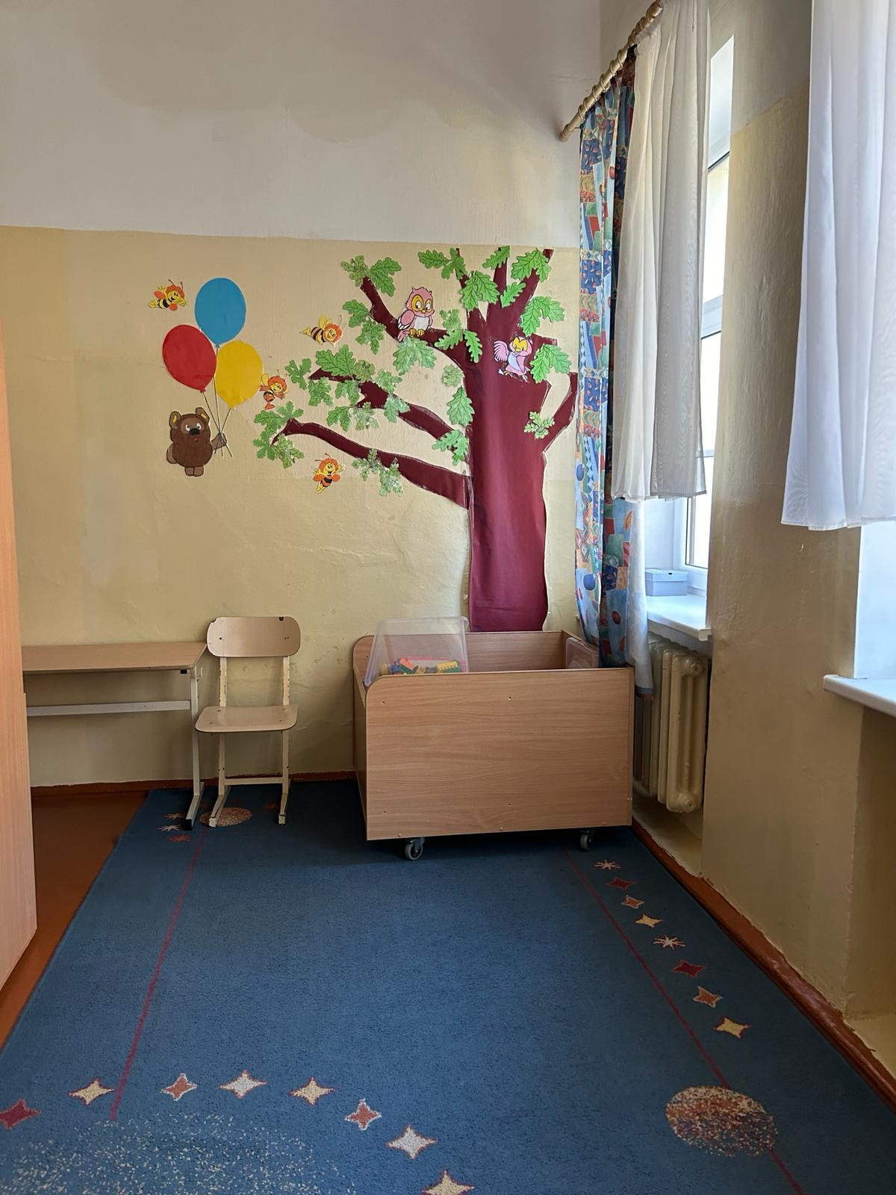
Nomierināšanās un atpūtas stūrītis

Slide 3
Klases iekārtojums

Slide 4
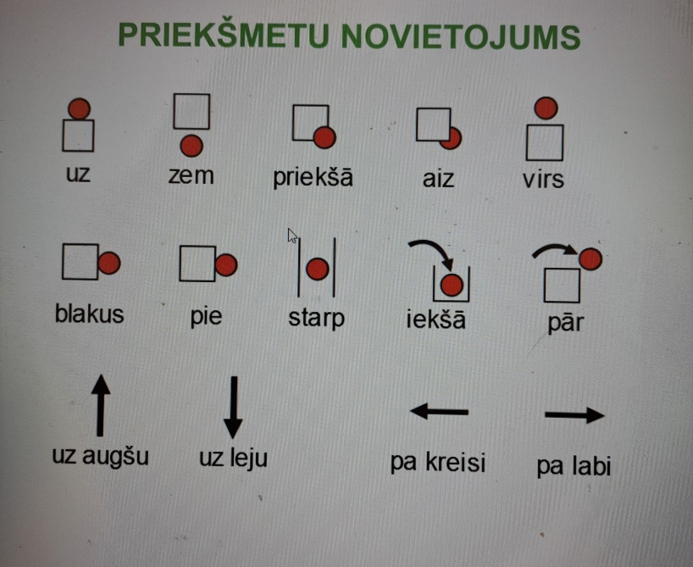
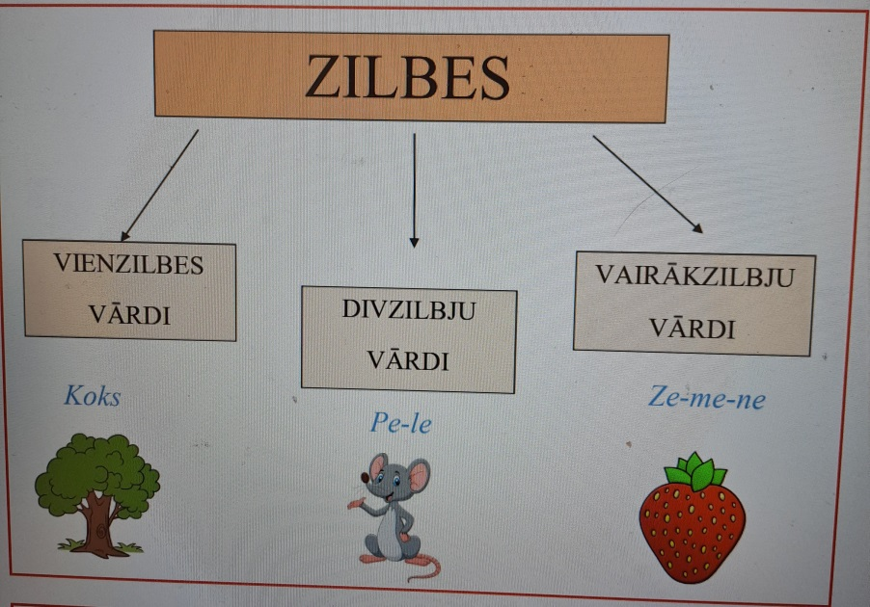
Atgādnes

Slide 5
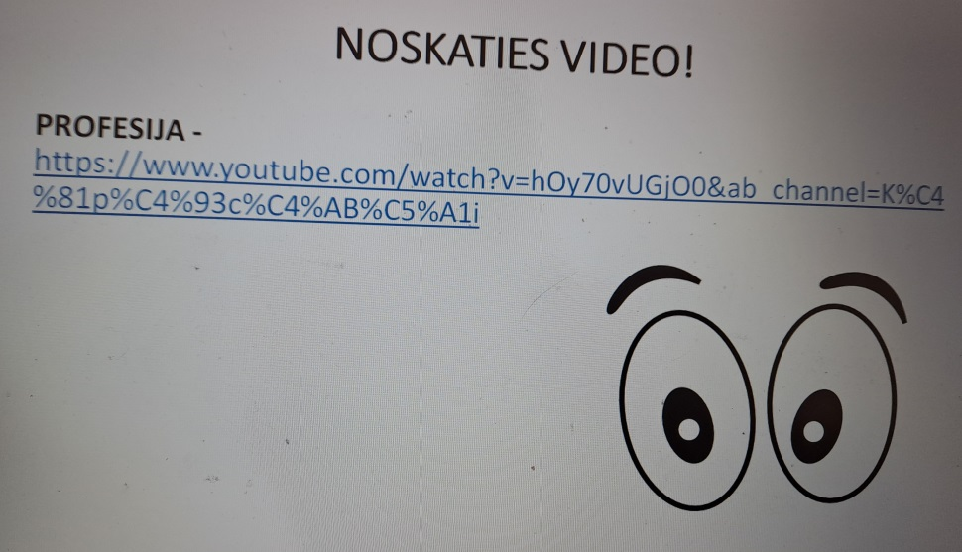
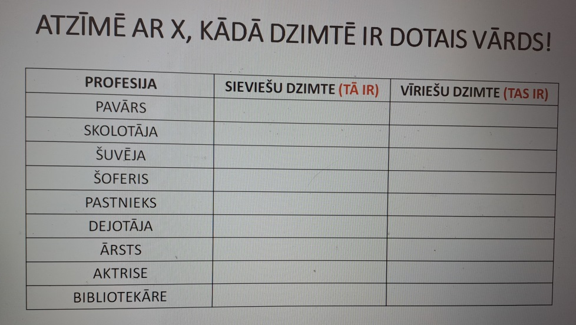
Prezentācijas

Slide 6
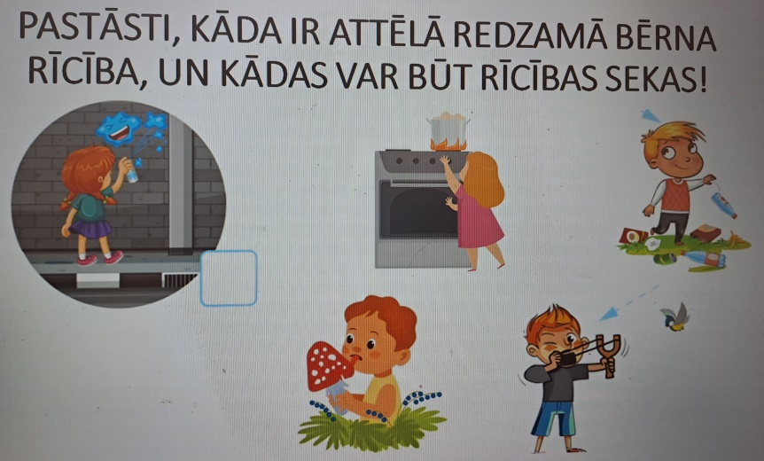
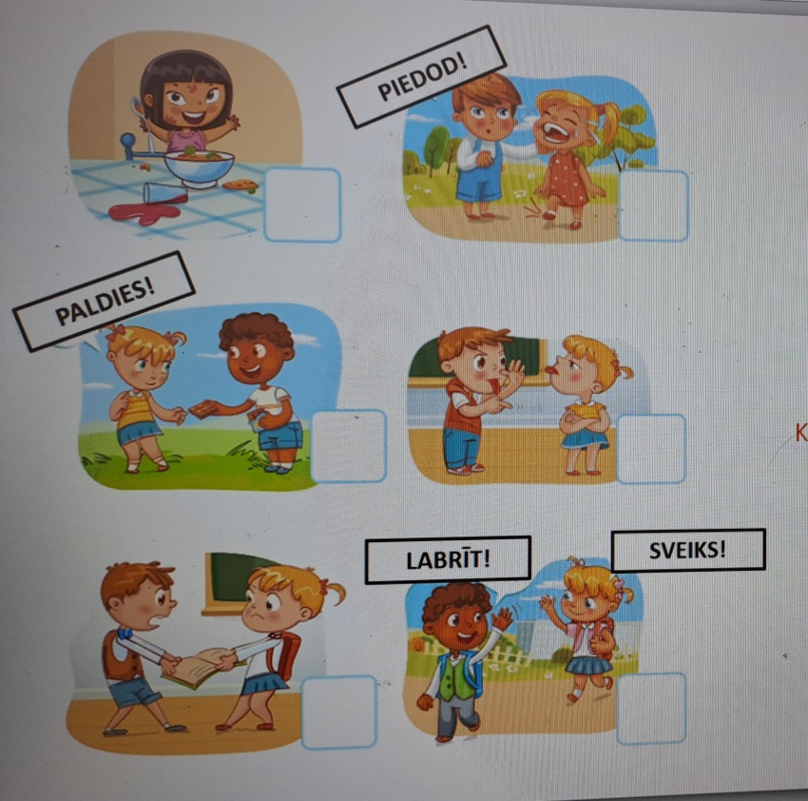
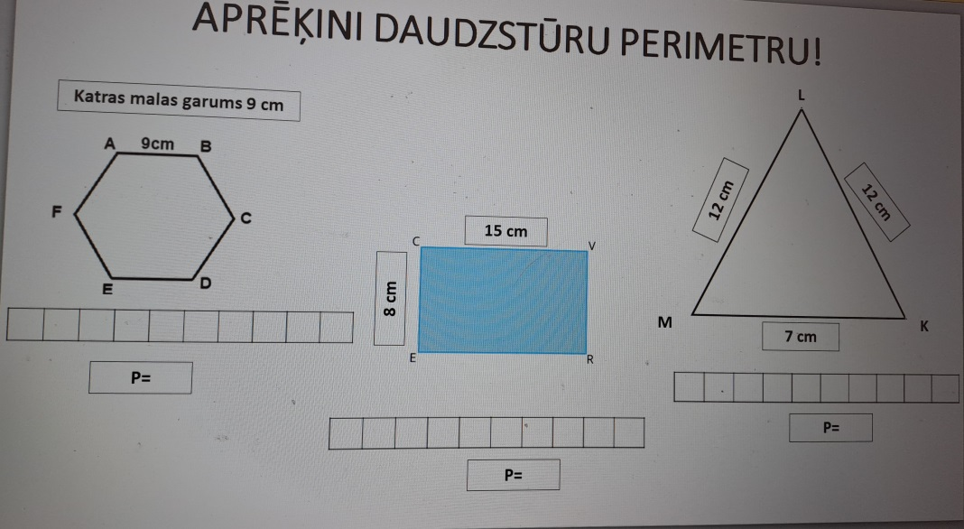
Prezentācijas

Slide 7
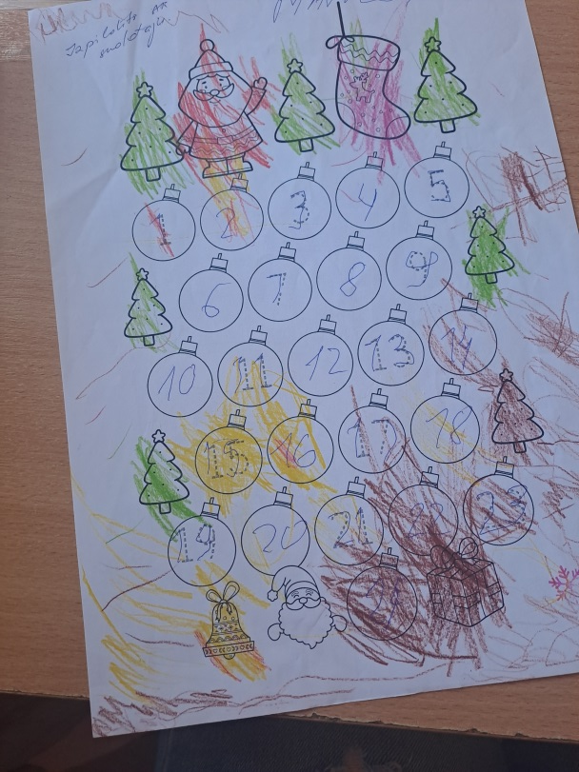
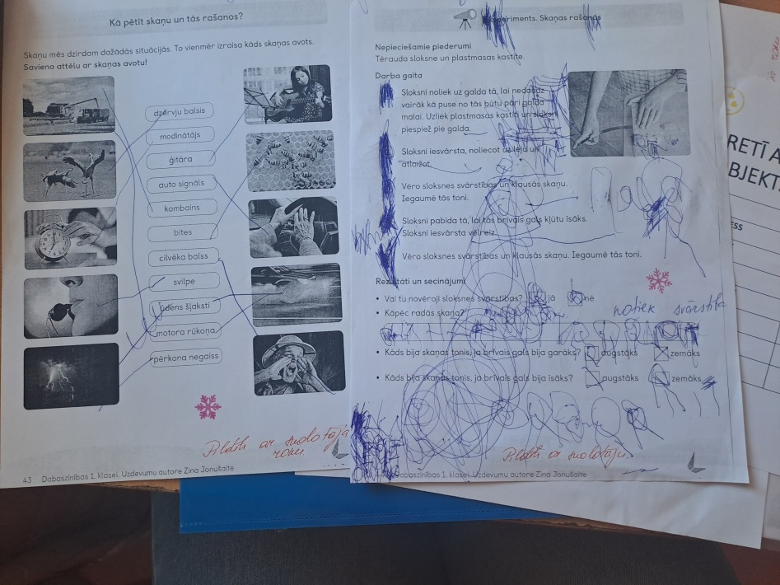
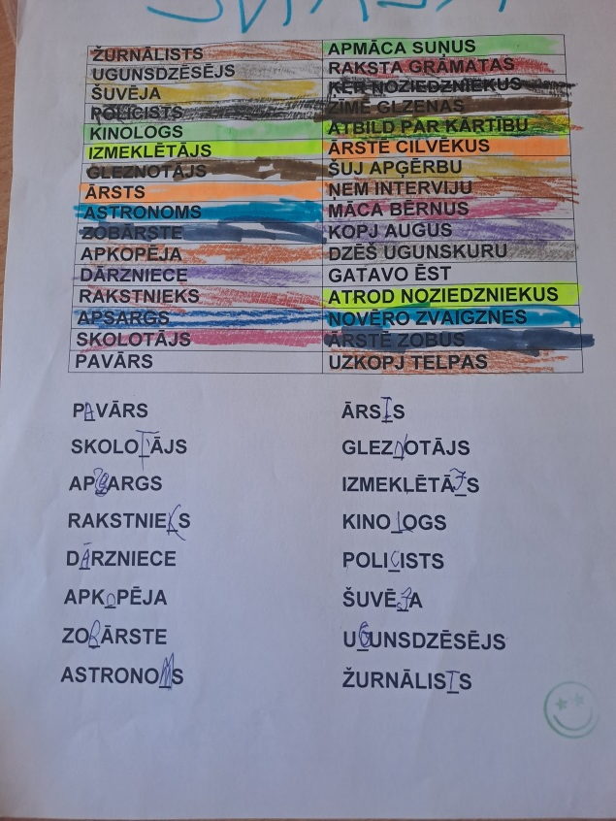
Darba lapas

Slide 8
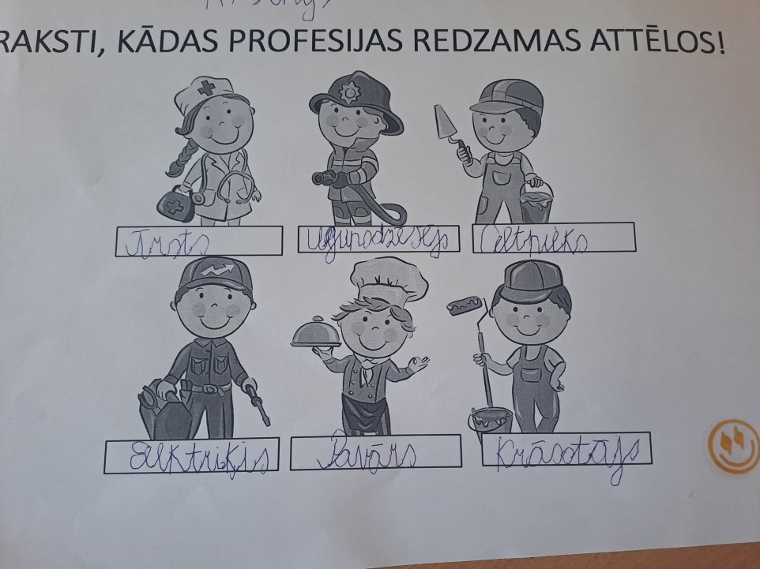
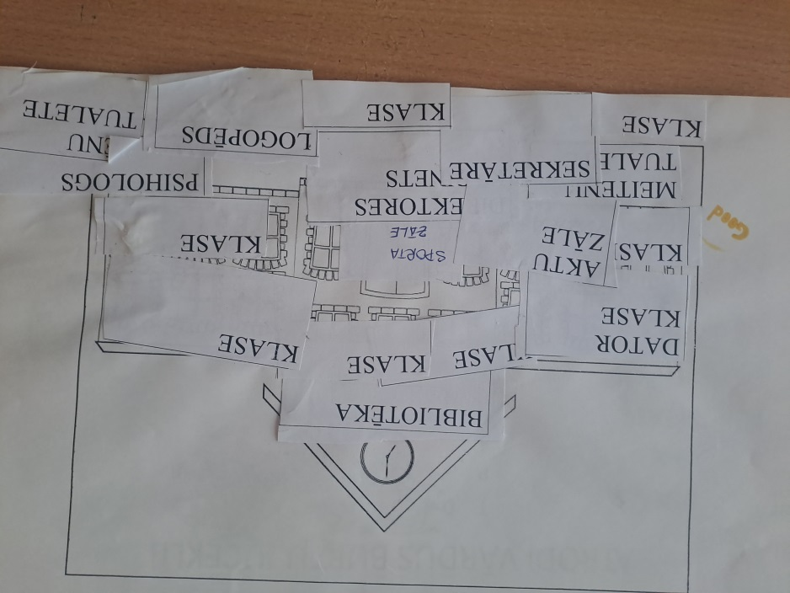
Darba lapas

Slide 9
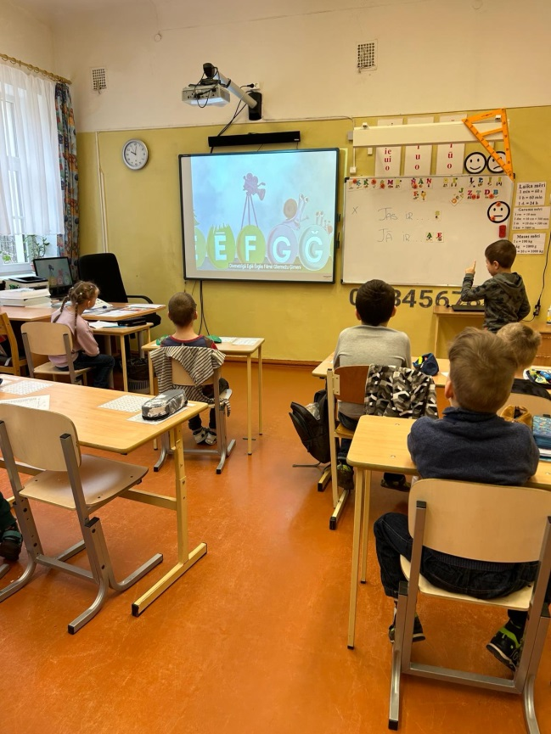
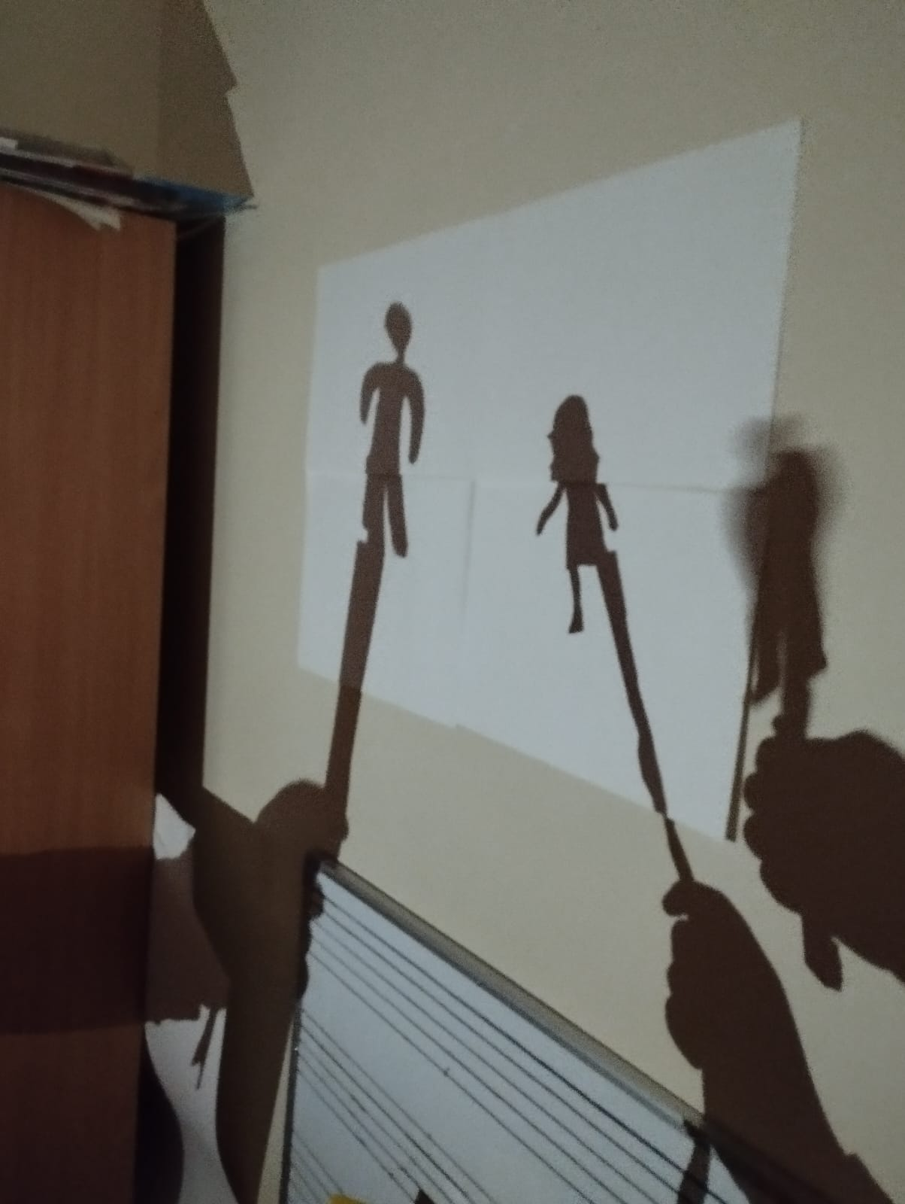
Atslodzes brīžiem

Slide 10
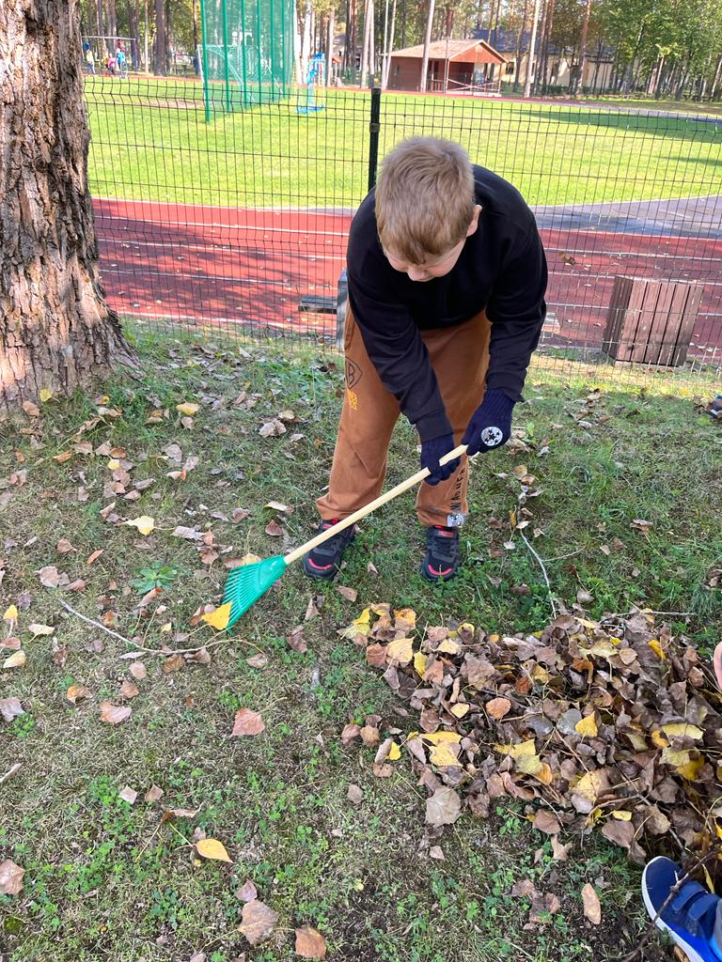
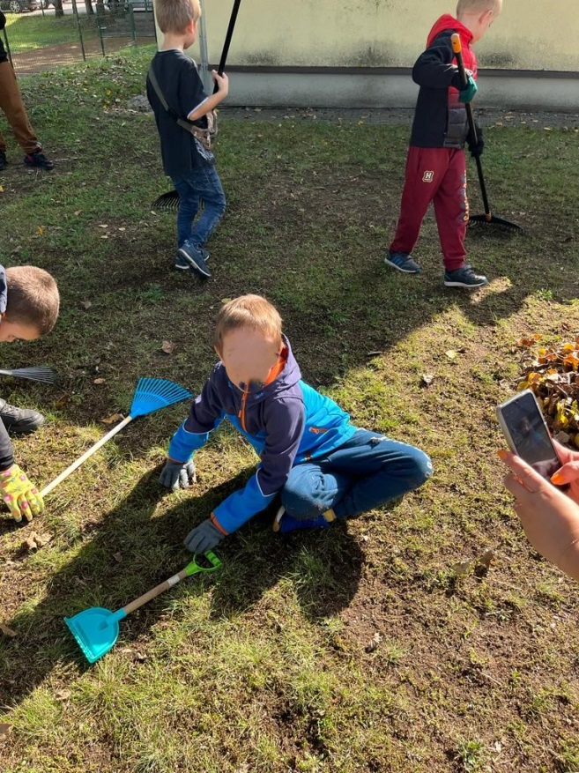
Stundas ārpusē

Slide 11
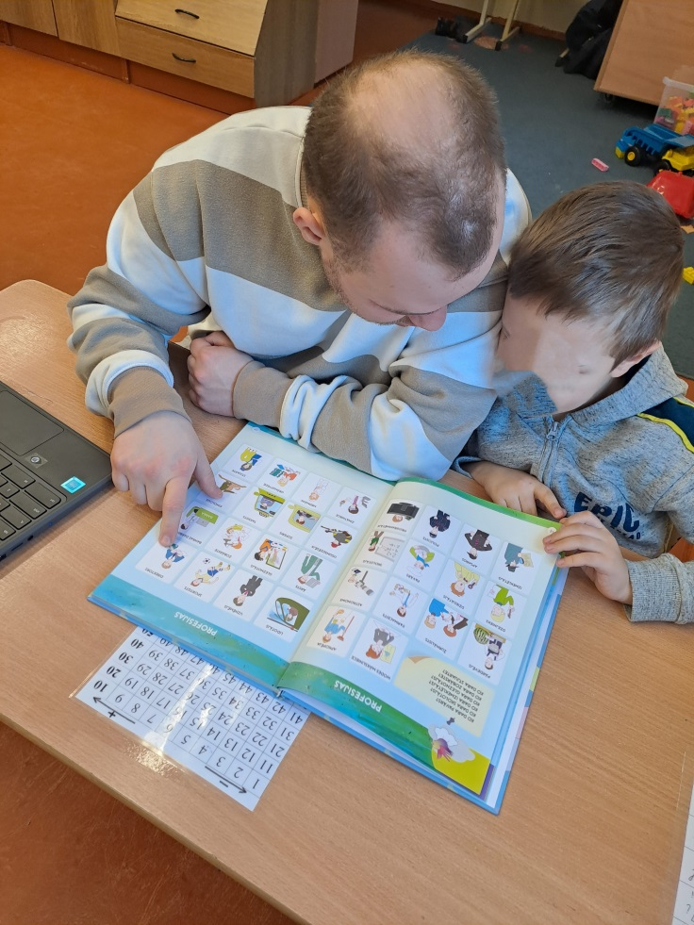
Digitālā vide skolēniem
skolo.lv
bernistaba.lsm.lv
letonika.lv
maciunmacies.valoda.lv
dzimba.lv
digiklase.lv

Slide 12
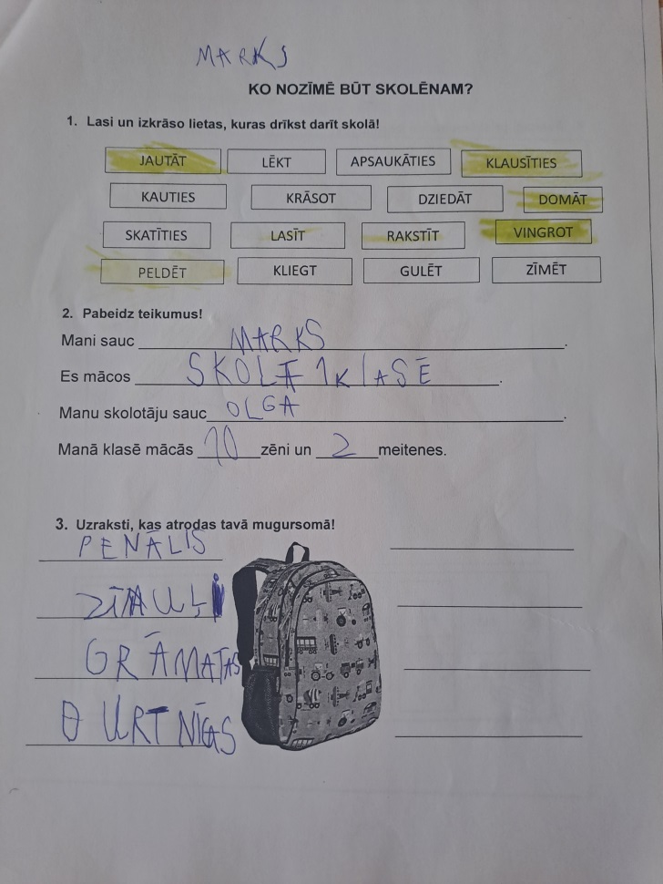
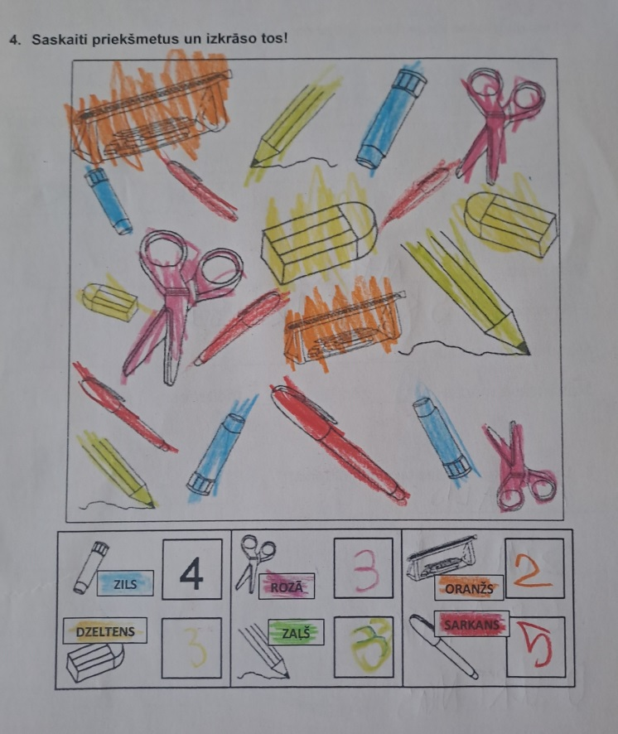
Pārbaudes darbi

Slide 13
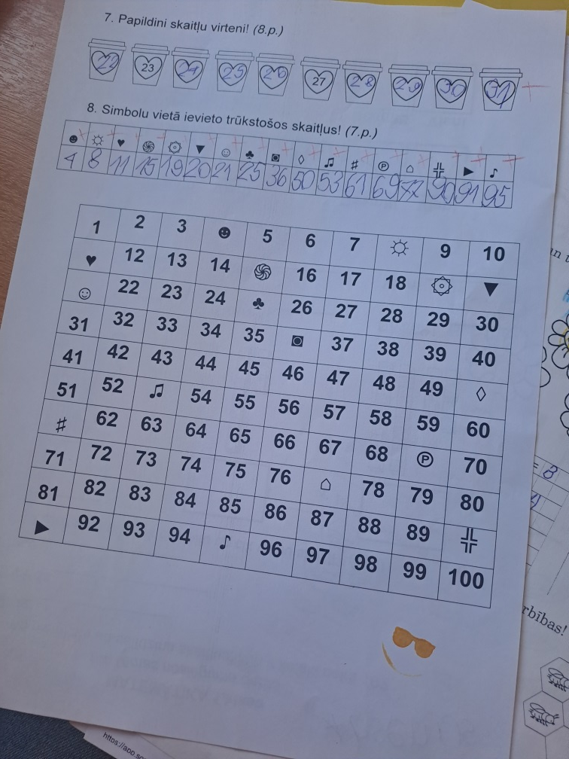
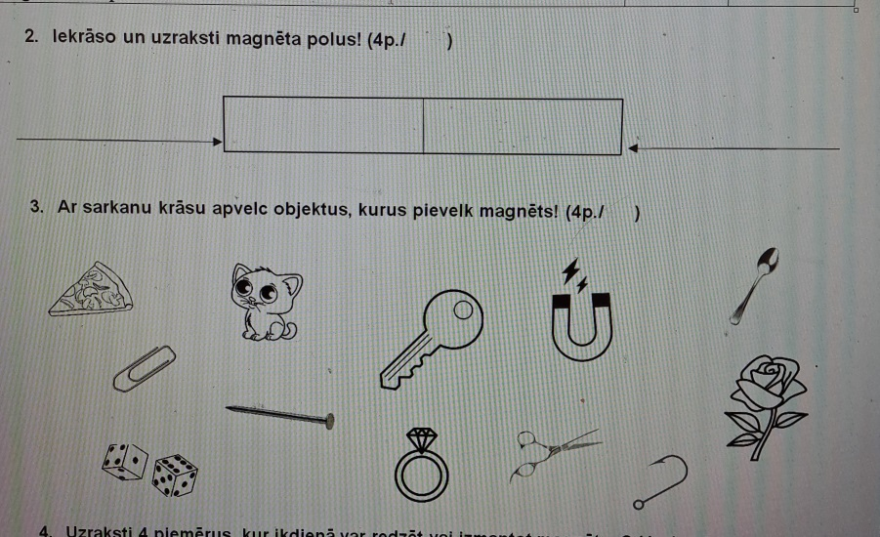
Pārbaudes darbi

Slide 14
Digitālā vide skolotājiem
macitiesdarot.lv
uzvediba.lv
autisms.lv
radace.mozello.lv
atbalstsizcilibai.lv
vip.ventspils.lv
metodiskiedargumi.lv
tavaklase.lv
soma.lv
uzdevumi.lv
skolo.lv
specialaispedagogs.lv

Slide 15
Paldies par uzmanību!

